Slide 1
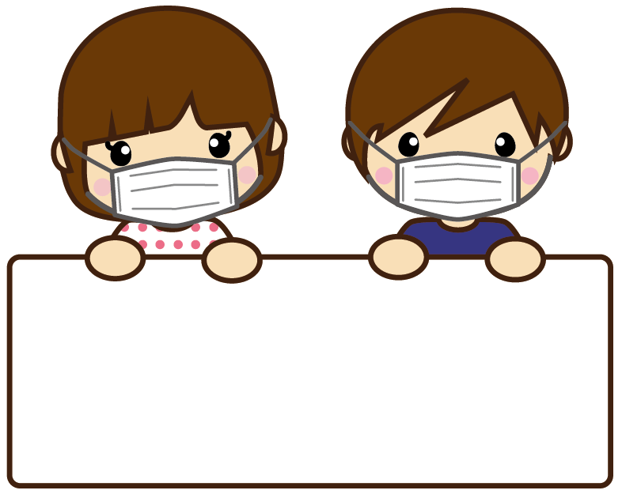
コロナウイルスに
まけないように！
日向小学校

Slide 2
どうやってかんせんするのかな？

Slide 3
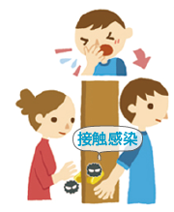
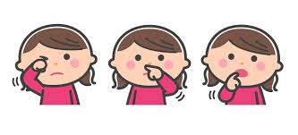
①
せっしょくかんせん
①かんせんした人がせきなどをてでおさえる
（てにウィルスがつく）
②その手でいろいろなところをさわる
（ものにウィルスがつく）
③ウイルスをついたものをさわる
（てにウィルスがつく）
④ウィルスがついた手で、くちやはなやめをさわる
（ウィルスがはいる）
③
②
④

Slide 4
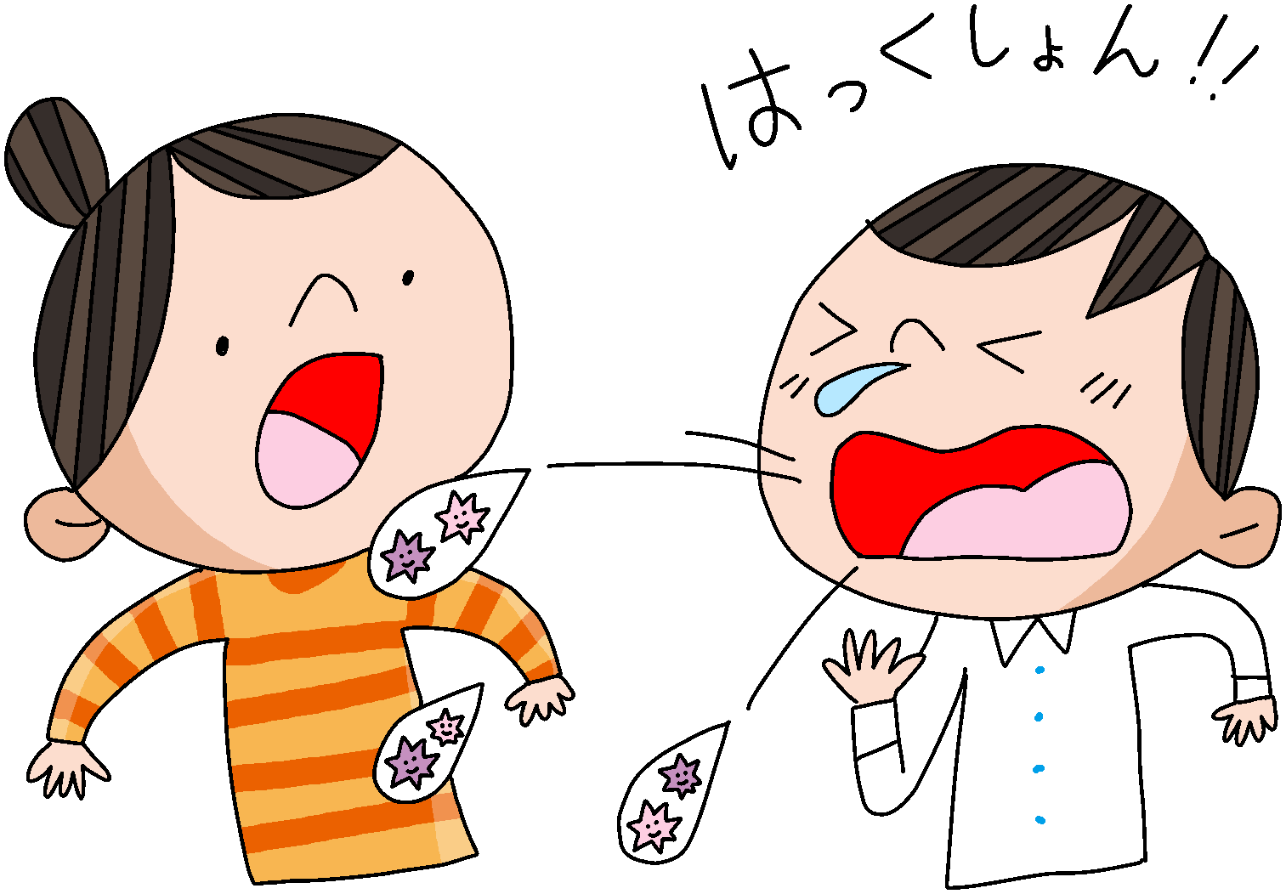
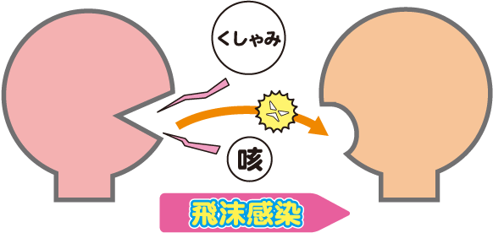
ひまつかんせん
せきやくしゃみなどでとんだウィルスを
すいこんでうつる

Slide 5
でも、これは、いままでのウイルスです。
さいきんは、あたらしいウイルスが、でてきました！

Slide 6
今までとはちがう 最強（さいきょう）ウイルス出現（しゅつげん）！！！
デルタ株（かぶ）、へんい株（かぶ）
～とくちょう～
①今までのウイルスより感染力（かんせんりょく）がつよい！
☆インフルエンザの4倍 ☆1人が8人に感染（かんせん）させてしまう
②空気中（くうきちゅう）をただよって、
すこしはなれた人にも感染（かんせん）させる

Slide 7
かんせんしないようにするためにはどうしたらいいのかな？

Slide 8
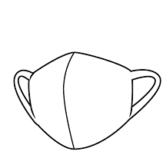
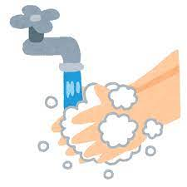
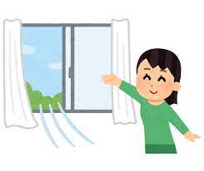
みんなにまもってほしいこと①
だれがどこで感染（かんせん）するかわかりません。
マスクをつける！
てってい！
今までいじょうに、しっかりやろう！！
てをあらう！
みつにならない！
デルタ株
たいさく
プラス
＋
換気（かんき）まどをあける！

Slide 9
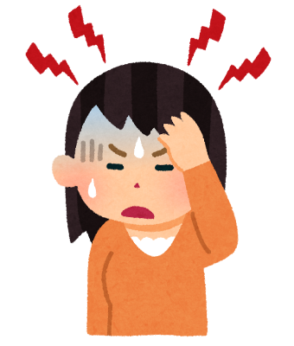
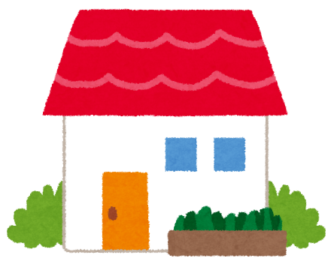
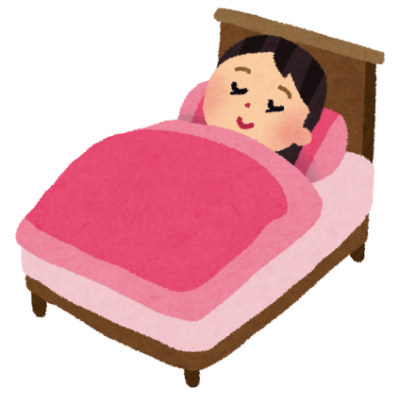
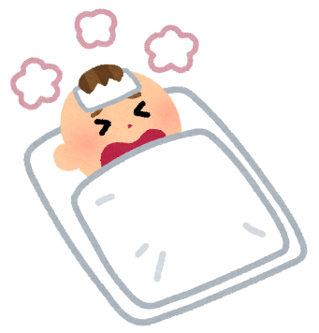
みんなにまもってほしいこと②
だるいな～
おうちでやすみましょう！
あたまがいたいな～
かぞくにたいちょうがわるい人がいる

Slide 10
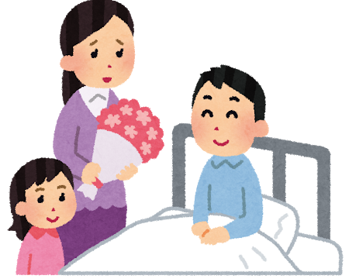
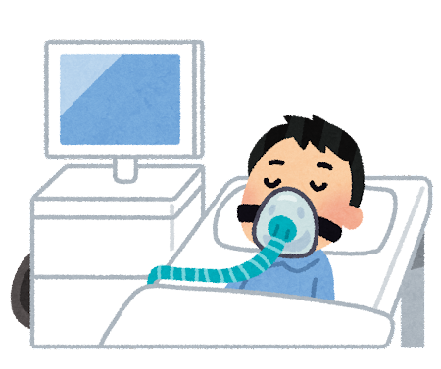
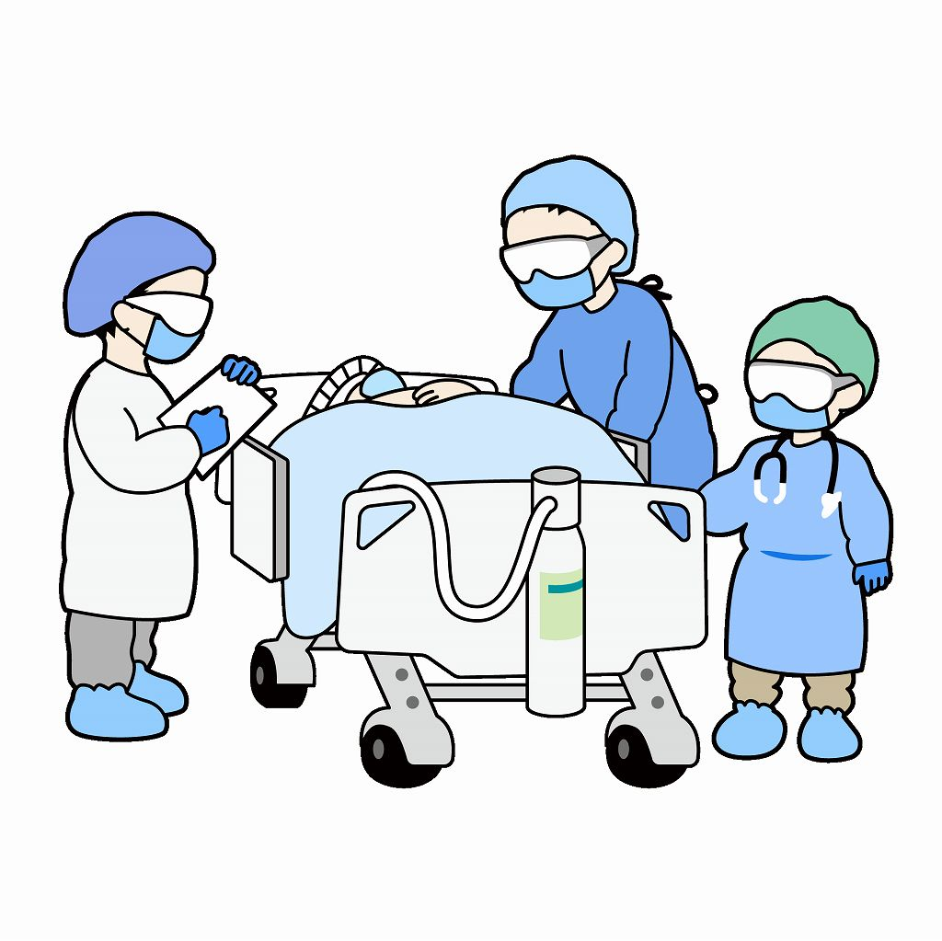
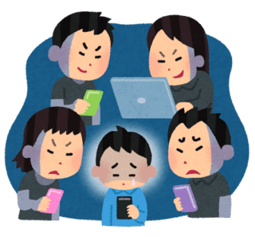
みんなにまもってほしいこと③
コロナウイルスがうつると言われて
かなしんでいる人がいます。
かんせんしてしまった
おいしゃさんたちが
いっしょうけんめい
なおしてくれた
げんきになって、
かぞくもよろこんだ
ところが、「コロナがうつる」と、ともだちにいじめられた…

Slide 11
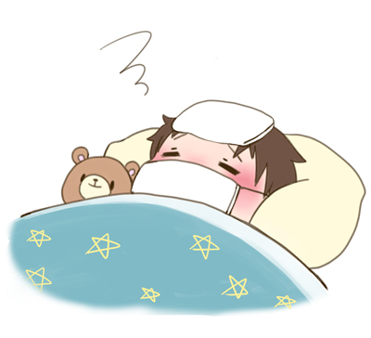
みんなにまもってほしいこと③
予防（よぼう）をしていても
感染（かんせん）してしまうことがあります。
☆ともだちをせめたり、きずつけるようなことは、
ぜったいに してはいけません。
はやくよくなってね

Slide 12
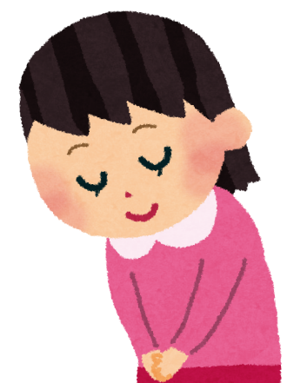
みんなにまもってほしいこと④
コロナウイルスとたたかっている人たちがいます。
がっこう
ともだち
ひさしぶりの学校 ひさしぶりの友達
そんな中 今このときも がんばってはたらいてくださっている 人たちがいます。
お医者さん 看護師さん 検査をする人などに
「ありがとう」の きもちをたいせつに(*^-^*)
いしゃ
かんごし
けんさ

Slide 13
２学期からさらにこころがけよう！
がっき

Slide 14
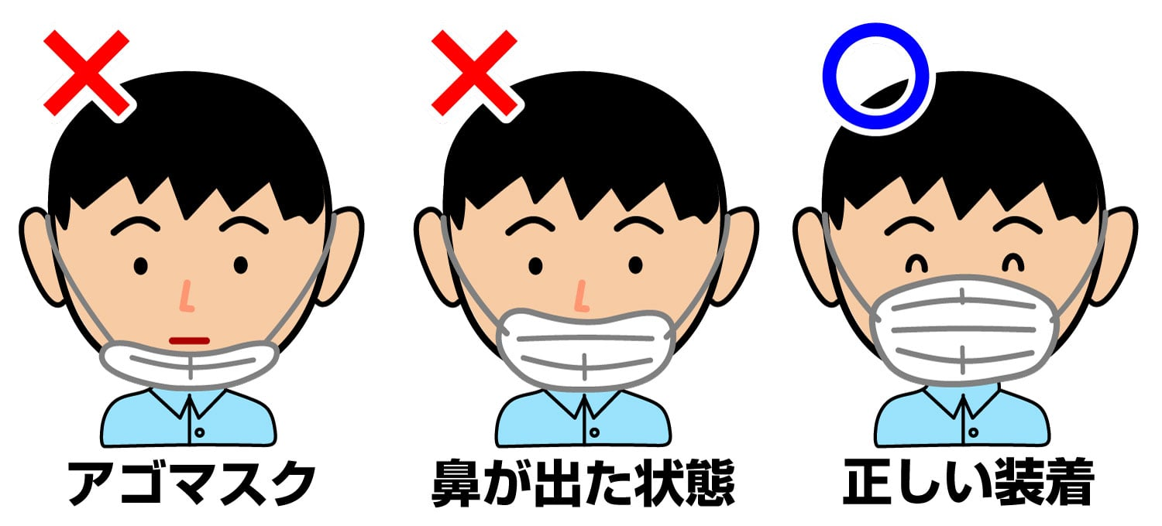
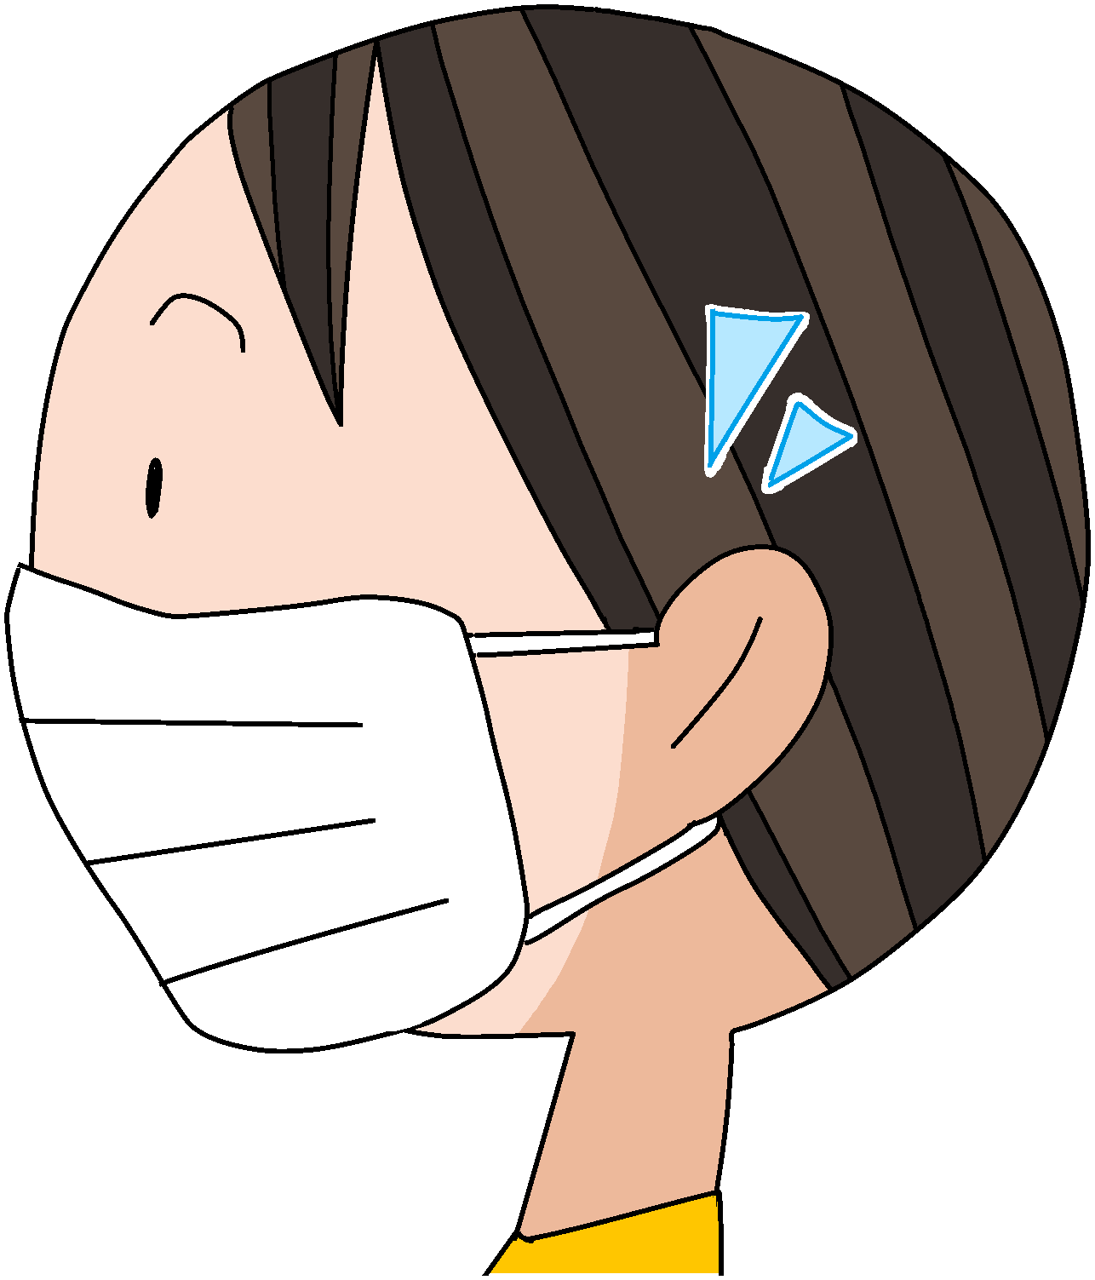
正しいマスクのつけかた
ただ
かおにぴったりとつく
マスクをつけましょう
はな で じょうたい
ただ そうちゃく

Slide 15
正しい手指消毒のつけかた
しゅししょうどく
ただ
1プッシュ！
しっかりうけとる
てのひら
ゆびさき
てのこう
おやゆび
てくび
かわくまですりこむ
ゆびのあいだ

Slide 16
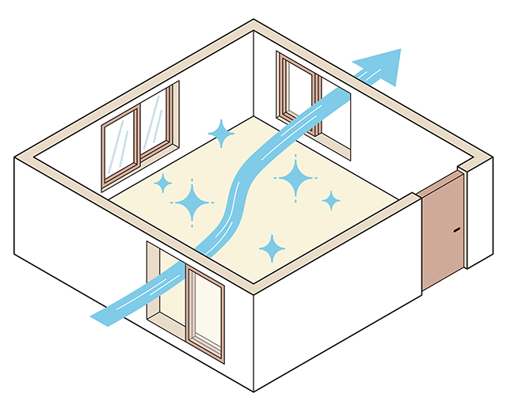
正しいかんきのしかた
ただ
つねにすこし
あけておく
おおきくあける
じゅぎょうちゅう
2ほうこうをあけて
かぜのとおりみち
をつくる
やすみじかん

Slide 17
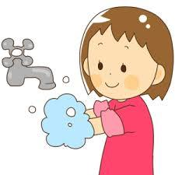
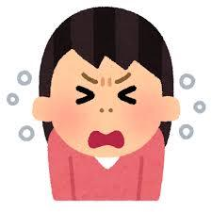
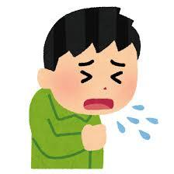
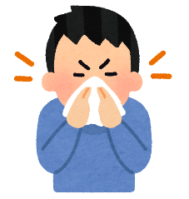
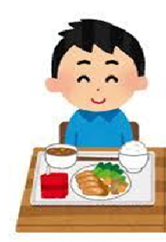
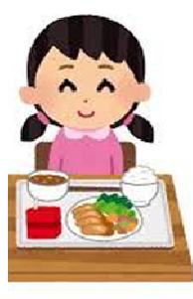
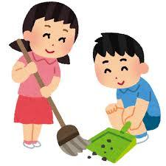
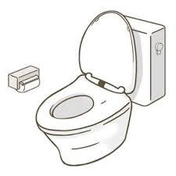
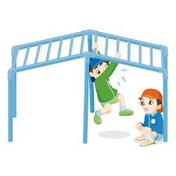
てあらい・・・６つのタイミング
１ そとから きょうしつに はいるとき
２ せき くしゃみ はなをかんだとき
３ きゅうしょくの まえ あと
あわあわてあらいのうた
が放送(ほうそう)されるよ！
４ そうじのあと
５ といれのあと
６ みんながつかうものをさわったとき

Slide 18
てのあらいかたを マスターしよう！
ちゃんとあらえてる？

Slide 20
おねがいのポーズ
おねがい
おねがい

Slide 21
かめのポーズ
かめさん
かめさん

Slide 22
おやまのポーズ
あの
さんかくのお山の上で

Slide 23
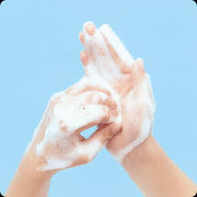
おおかみのポーズ
おっこちそう
おおかみ
おっとっとっと

Slide 24
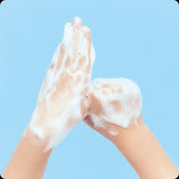
バイクのポーズ
ブルルン
ルンで
いそいで
バイクを

Slide 25
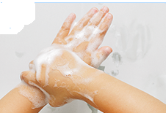
つかまえたのポーズ
ききいっぱつ
つかまえた～

Slide 27
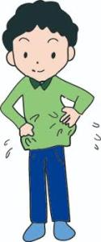
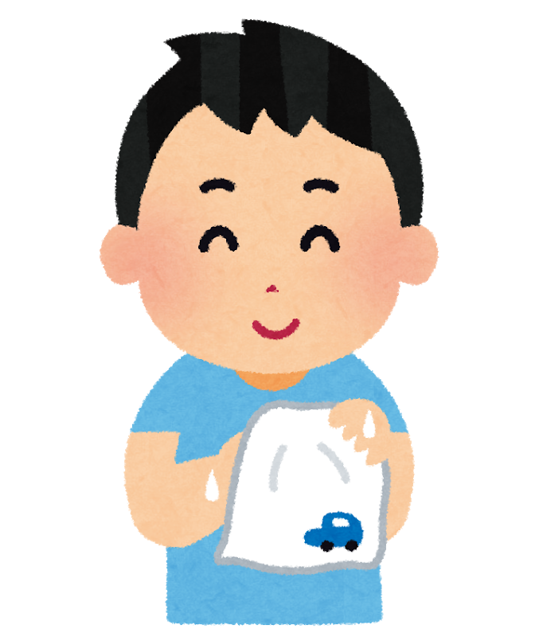
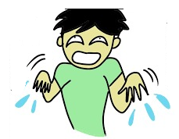
じぶんの ハンカチやタオルでふこう！

Slide 28
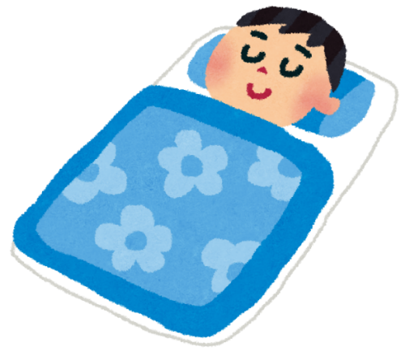
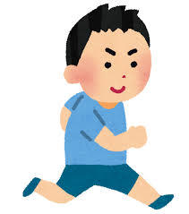
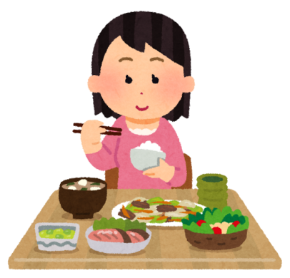
さらにできるとグッドなこと！
①じゅうぶんなすいみん
②うんどう
③バランスのとれたしょくじ

Slide 29
おおきなこえで、 たくさんおしゃべりして たくさんわらって じゆうにうごいて・・・ そんな日がはやくきますように！ みんなでがんばろうね

